Slide 1
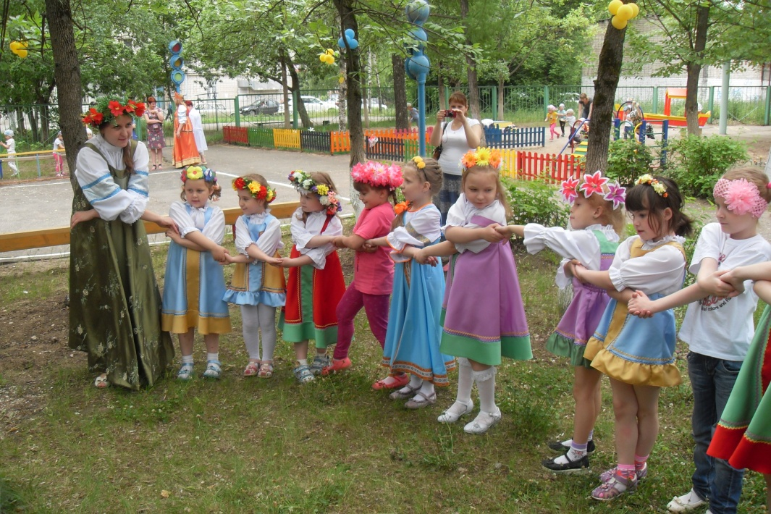
НАРОДНЫЕ ПРАЗДНИКИ В СИСТЕМЕ ОРГАНИЗАЦИИ КУЛЬТУРНО-ДОСУГОВОЙ ДЕЯТЕЛЬНОСТИ ДЕТСКОГО САДА
«Мы оделись не по моде,
В сарафаны и штаны.
И сегодня праздник этот
Будет праздником души !»

Slide 2
Актуальность
Русская народная музыкальная культура постепенно вытесняется из жизни современных детей другими интересами. Для нас важно наладить преемственность поколений, чтобы передать многовековой жизненный опыт.
Только на основе прошлого можно понять настоящее, предвидеть будущее. А народ, не передающий все самое ценное из поколения в поколение, - народ без будущего.

Slide 3
Задачи культурно-досуговой деятельности по программе «От рождения до школы»
Развлечения:
Развивать интерес к познавательным развлечениям, знакомящим с традициями и обычаями народа, истоками культуры.
Осуществлять патриотическое и нравственное воспитание.
Расширять представление об искусстве, традициях и обычаях народов России (в том числе и русского народа), закреплять умение использовать полученные знания и навыки в жизни.
Приобщать детей к праздничной культуре русского народа.
Формировать чувство сопричастности к народным торжествам.
Воспитывать любовь к Родине.
Организовывать утренники, посвящённые праздникам народного календаря.
Формировать основы праздничной культуры
Праздники:

Slide 4
Осинины
Праздники
народного
календаря
Колядки
Масленица
Жаворонки
Весна-красна
Праздник русской берёзки

Slide 5
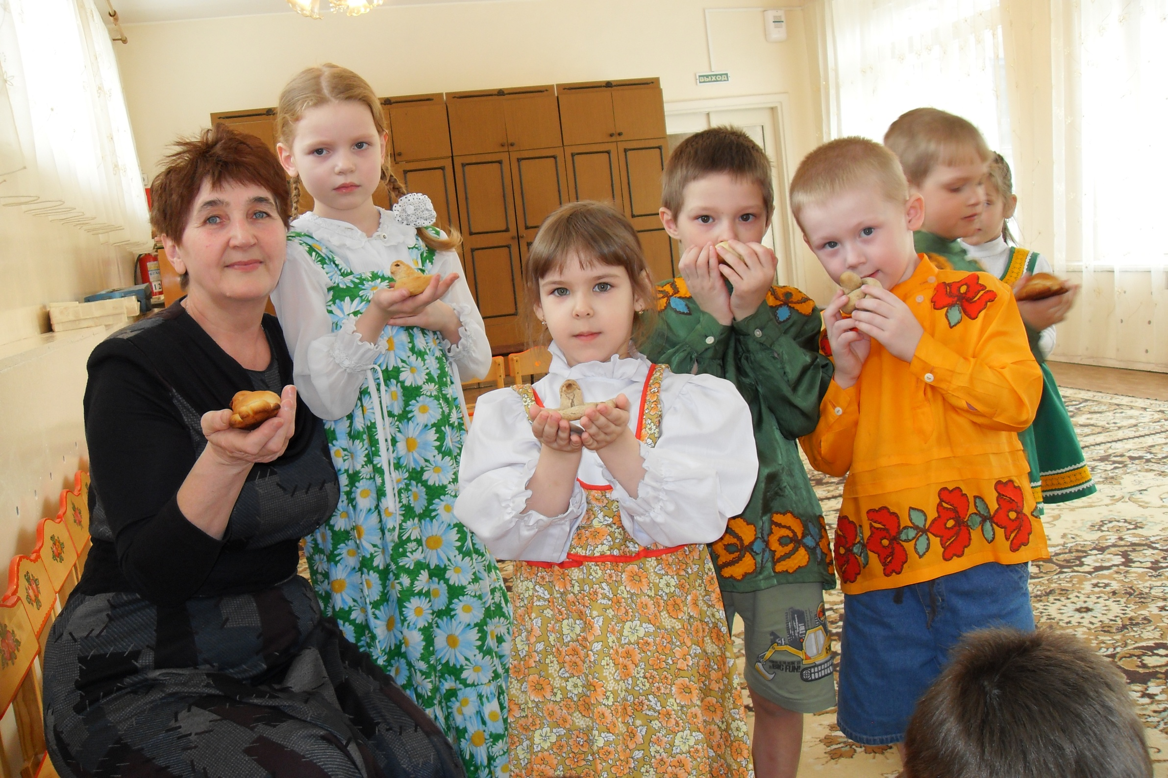
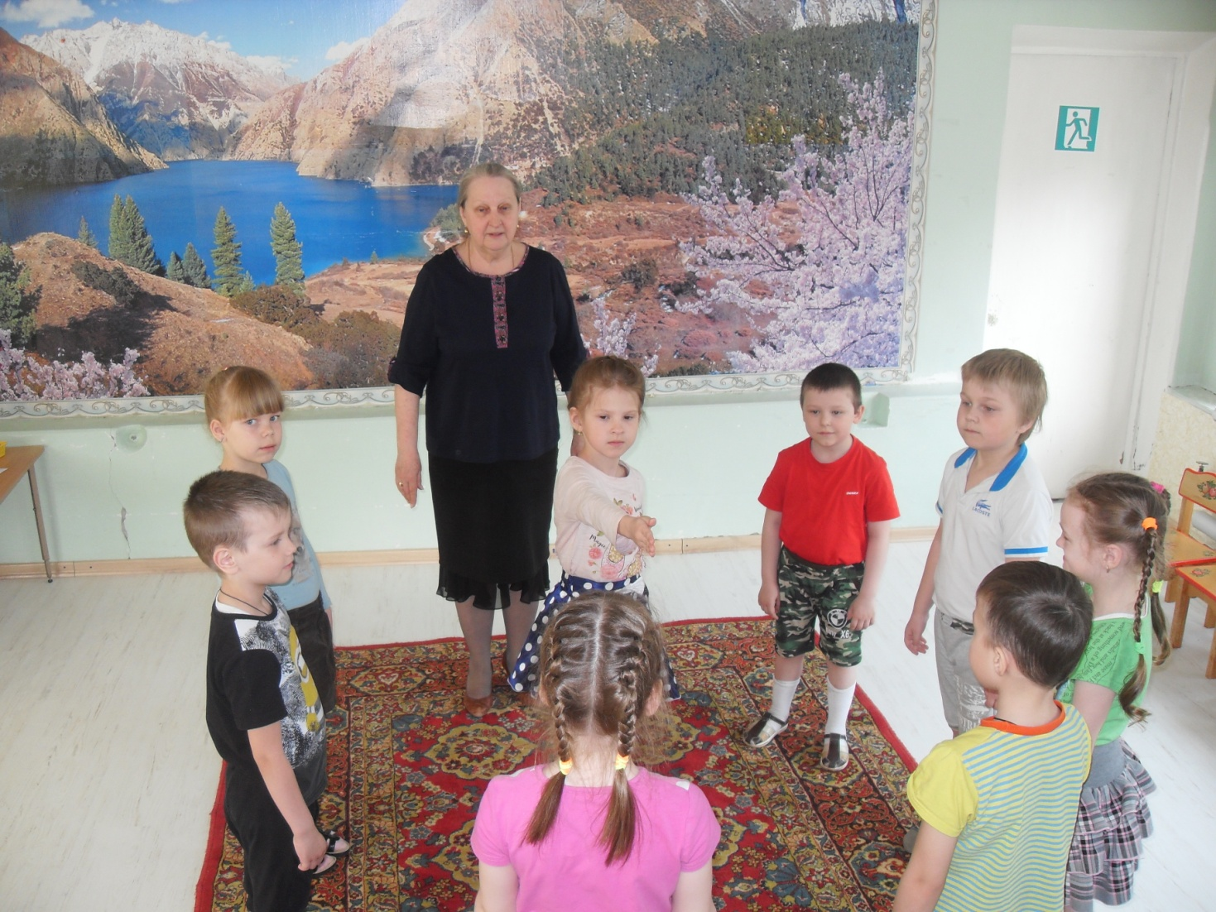
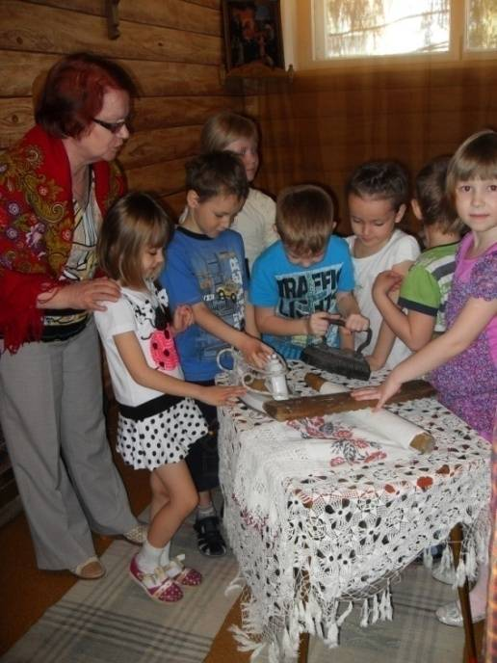
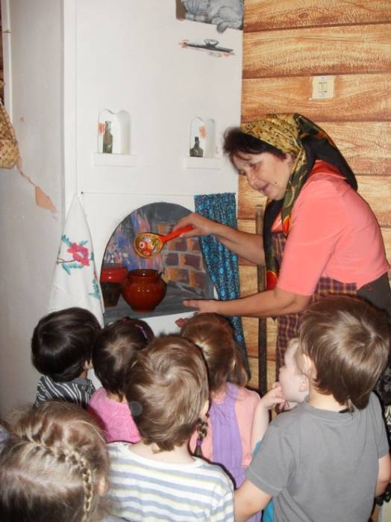
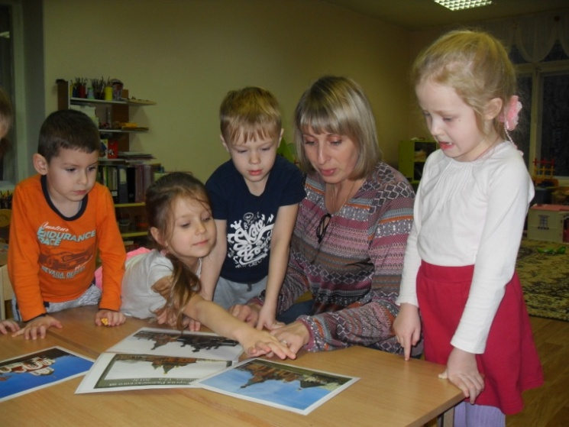
Взаимодействие со специалистами

Slide 6
Опыт работы педагогов
Русские народные подвижные игры
Народный календарь
Картотека игр
Мнемотаблицы к играм
Планирование народных игр по календарю
Проектная деятельность
Планирование работы по парциальной программе
Информация для родителей
Сценарии праздников

Slide 7
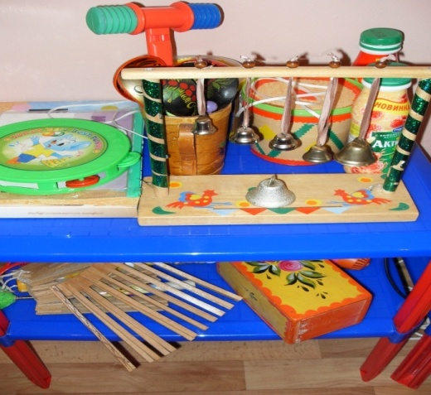
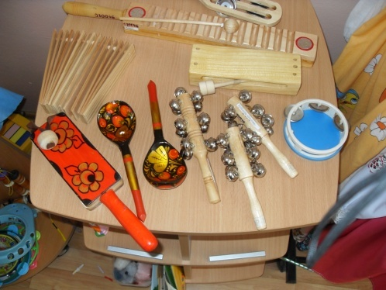
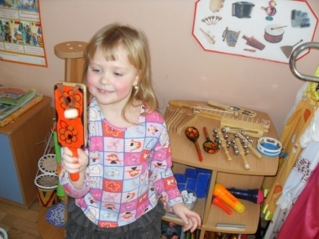
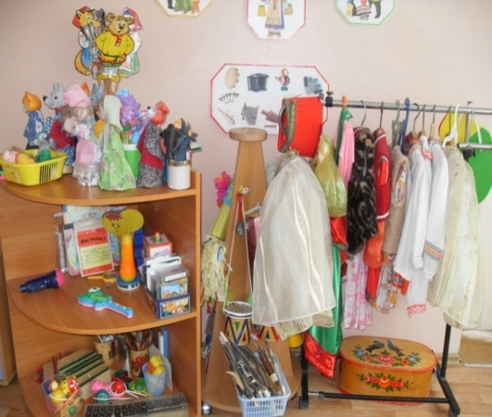
Развивающая предметно-пространственная среда

Slide 8
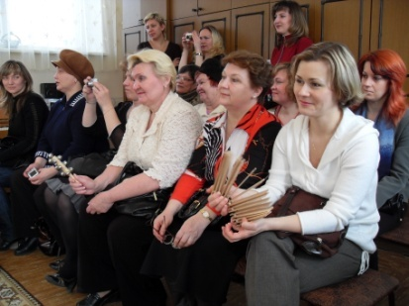
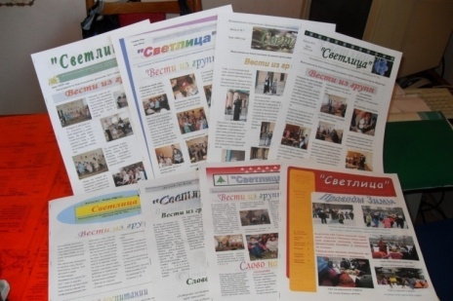
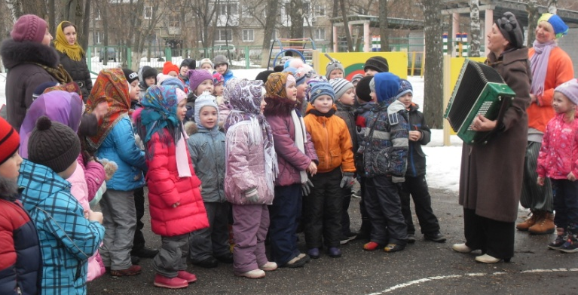
Взаимодействие с родителями
Информационно-просветительская работа с родителями
Совместная деятельность детей, музыкального руководителя и родителей

Slide 9
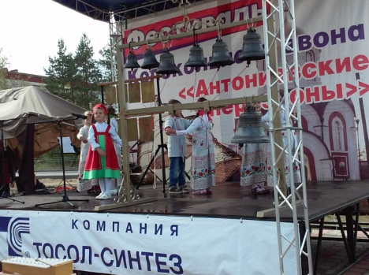
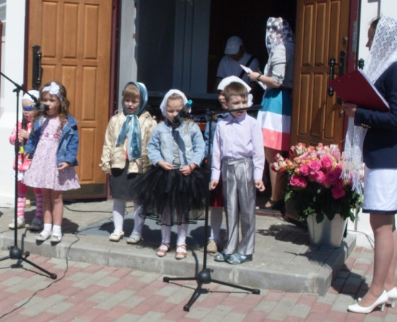
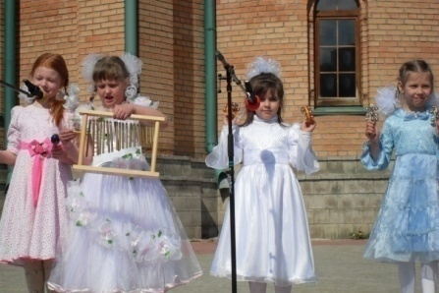
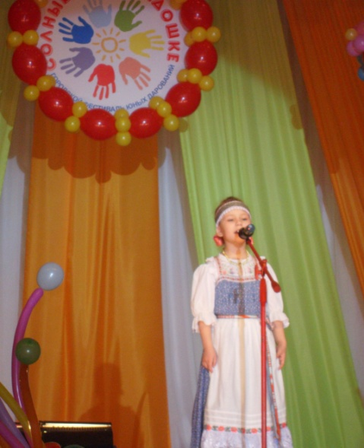
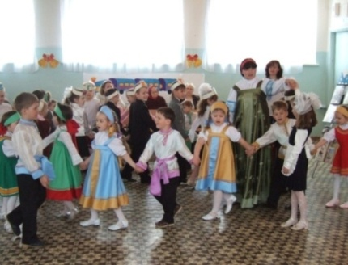
Взаимодействие с социумом
Фестиваль колокольного звона
Выступление на празднике Жён-мироносиц
Выступление на День защиты детей
Выступление в школе

Slide 10
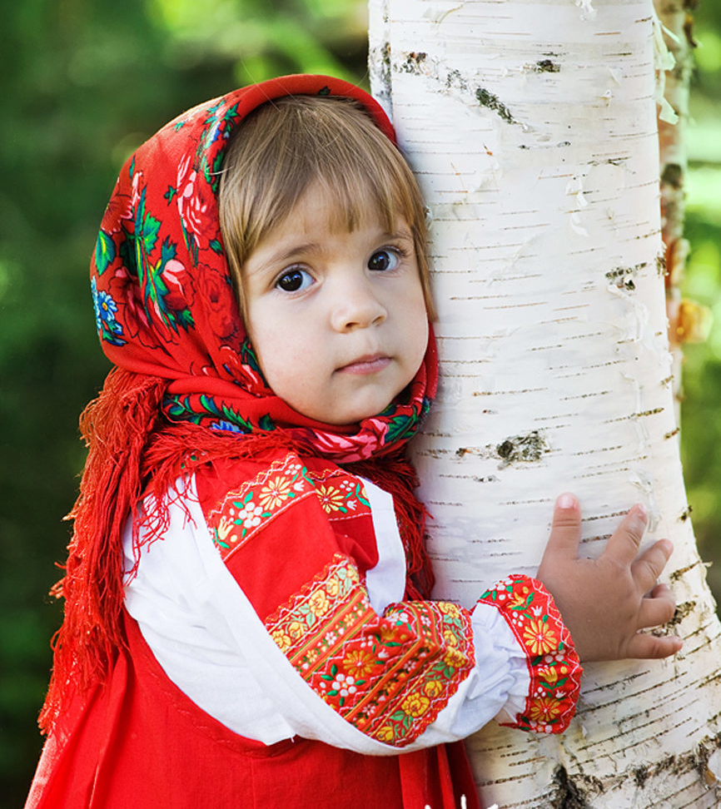
«Как нет человека без самолюбия, так нет человека без любви к отечеству, и эта любовь даёт воспитанию верный ключ к сердцу человека…» К.Д.Ушинский
Народная музыка в духовно-нравственном воспитании детей
воспитание у детей эстетических и нравственных чувств
побуждение к проявлению патриотических чувств у детей
формирование потребности в духовной и эмоциональной близости с родителями и другими близкими людьми;
воспитание у детей милосердия, правдолюбия, стремления к добру и неприятию зла, потребности в заботе об окружающих.

Slide 11
Литература
(слушание музыки) О.П.Радынова «Песня, танец, марш»
(музыкальные игры) Е.А.Судакова «Логоритмические музыкально-игровые упражнения для дошкольников»
(планирование и проведение музыкальных занятий в направлении «русский фольклор») М.Б.Зацепина, Г.Е.Жукова «Музыкальное воспитание в детском саду»
(разработка сценариев праздников народного календаря) М.Б.Зацепина, Т.В.Антонова «Народные праздники в детском саду»
(конспекты занятий и сценариев народных праздников) А.В.Орлова «Русское народное творчество и обрядовые праздники в детском саду»
(сценарии детских праздников фольклорном стиле для дошкольных образовательных учреждений) Л.Н.Капранова «Бабушкины забавушки»
(сценарии календарных фольклорных праздников для дошкольников) Л.Г. Горькова, Н.Ф. Губанова «Праздники и развлечения в детском саду»
(сценарии зимних праздников, игр и забав для дошкольников) В.М.Петров, Г.Н.Гришина, Л.Д.Короткова «Зимние праздники, игры и забавы для детей»
(русские народные песни и упражнения для развития слуха и голоса) Т.М.Орлова,С.И.Бекина «Учите детей петь»
( сценарии фольклорных праздников) М.Ю.Картушина «Сценарии оздоровительных досугов для детей 5-6 лет»
(сценарии развлечений по народному календарю) М.Ю.Картушина «Праздники в детском саду»
( методические рекомендации и по игре на русских народных музыкальных инструментах в детском саду и нотное приложение) Н.Г.Кононова, «Обучение дошкольников игре на детских музыкальных инструментах»

Slide 12
Спасибо за внимание!

